Slide 1
Плотери

Slide 2
Съдържание
Същност.............................................................................................................................сл.4-5
Принцип на действие...........................................................................................................сл.6
Основно приложение...........................................................................................................сл.7
Основни характеристики на плотерите...........................................................................сл.8
Ранни плотери........................................................................................................................сл.9
Класификация..................................................................................................................сл.10-12
Планшетни плотери............................................................................................................сл.13
Плотери с придвижван носител.....................................................................................сл.14-15
Фотоплотери.........................................................................................................................сл.16

Slide 3
Електростатически плотери......................................................................................сл.17
Писалкови плотери....................................................................................................сл.18
Струйни плотери........................................................................................................сл.19
Лазерни плотери.......................................................................................................сл.20
PPVI.............................................................................................................................сл.21
Термоплотери............................................................................................................сл.22
Плотери с директен изход на изображението........................................................сл.23
Плотери на основата на термопредаването...........................................................сл.24
Тест............................................................................................................................сл.25
Източници..................................................................................................................сл.26

Slide 4
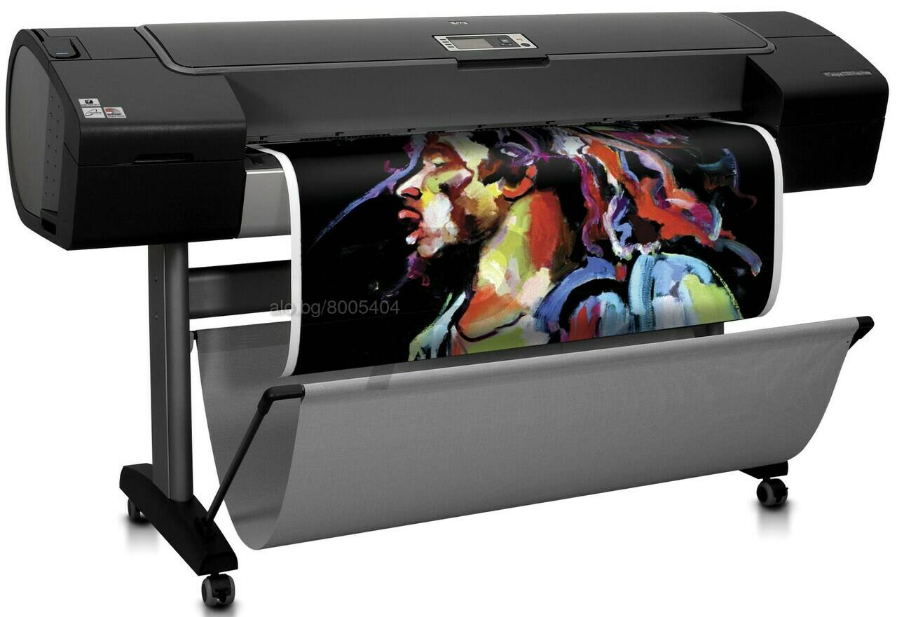
Същност
Плотерът е изходно периферно устройство за извеждане на графична информация от компютъра. Основното предназначение е висококачествено документиране на чертожно-графична информация.

Slide 5
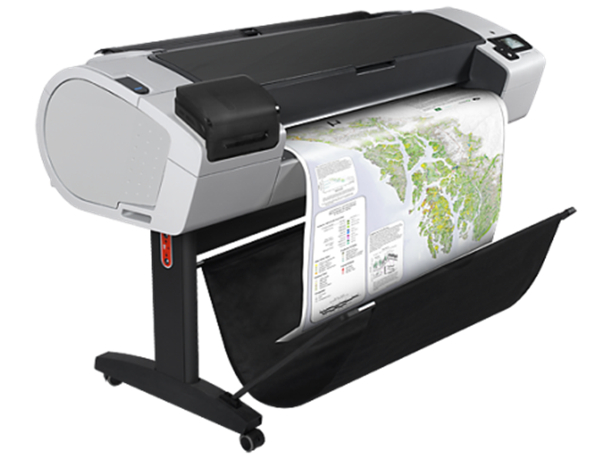
Плотерът е оборудване, използвано за широкоформатен печат, включително формат A0. Той може да печата не само на хартия, но и на други материали, синтетични носители, филм и т.н. В допълнение, някои модели са оборудвани с функция за рязане, която се използва при печат върху горещо лепило фолио, етикети, лога и т.н.

Slide 6
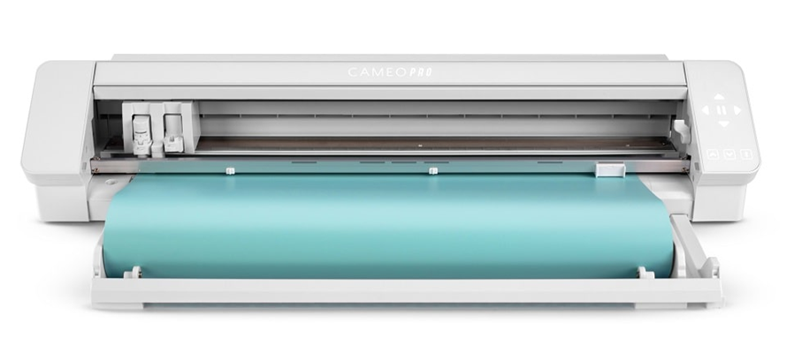
Принцип на действие
Графичното изображение се изгражда чрез управление движението на писец през повърхността на хартията. Това означава, че плотерите са по-подходящи за изображения, изградени от линии, отколкото за растерни изображения. Те могат да възпроизвеждат сложни линейни съчетания, включително текст, но го правят много бавно, поради относително бавното движение на писците.

Slide 7
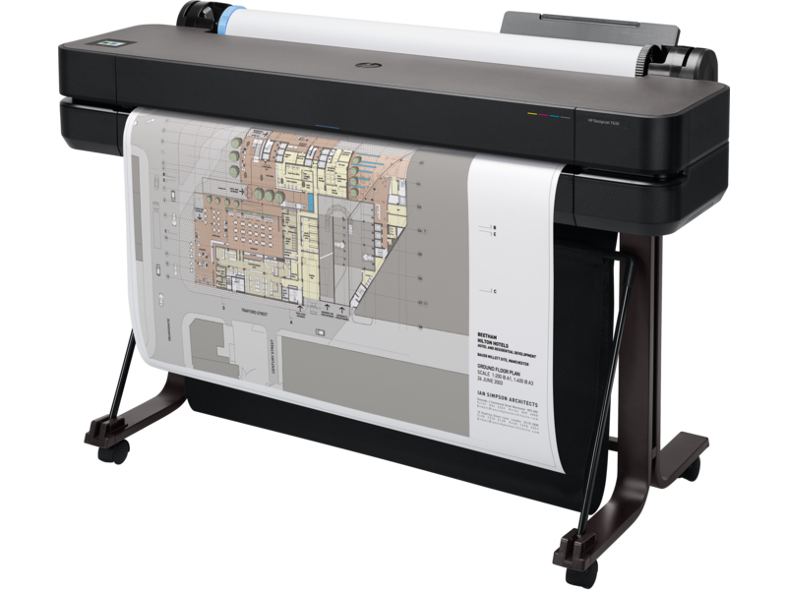
Основно приложение
Основното приложение на плотерите е за чертежна работа в CAD приложения, където те имат предимството, че могат да работят с много големи размери хартия. Плотерът изчертава автоматично с висока точност рисунки, схеми, сложни чертежи, карти и друга графична информация на хартия с размер до A0. Използва се писец, управляван от пишещ блок. Връзката с компютъра се осъществява с последователен, паралелен или SCSI-интерфейс. Някои модели имат собствен буфер(1MB и повече).

Slide 8
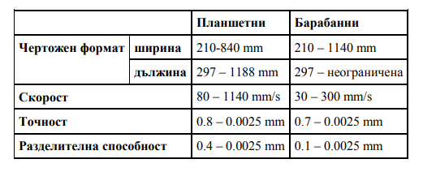
Основни характеристики на плотерите
Електростатичните плотери са по-бързи от пишещите, но по-бавни от лазерните печатащи устройства. Скоростта е 500 до 1000 линии за 1мин – 10-20 пъти по-висока от тези с писци. Разделителната способност е 200-400 точки на дюйм. Електростатичните плотери се използват за висококачествен цветен изход в CAD-системи. Основни производители - Versatec, Calcomp и Benson. Цена 30-150 хиляди долара.

Slide 9
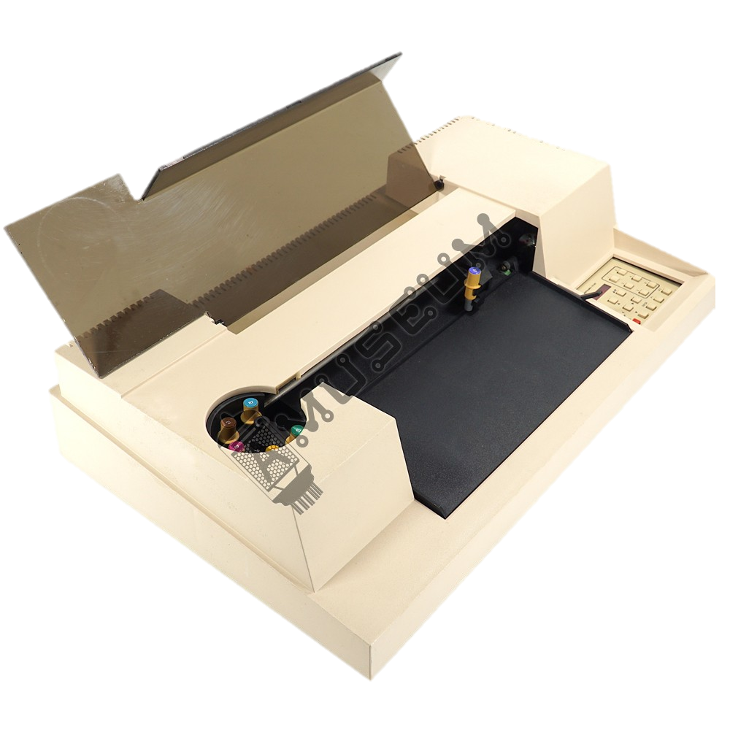
РАнни плотери
Ранните плотери са създадени чрез прикачени писалки за чертожни пантографи и са били управлявани от машини с мотори, контролирани от компютъра. Недостатък на тази технология е представлявало твърде мудното движение. През 1980-те години малките плотери за домашна употреба стават популярни за експерименти в областта на компютърната графика. Но тяхната ниска скорост означавала, че те не са полезни за основните цели на принтирането. Плотерите се използват главно за чертежи и при CAD приложения, където те имат предимството, че могат да работят с много големи размери хартия. Първия плотер е произведен от фирмата CalComp (1959 г., модел CalComp 565).

Slide 10
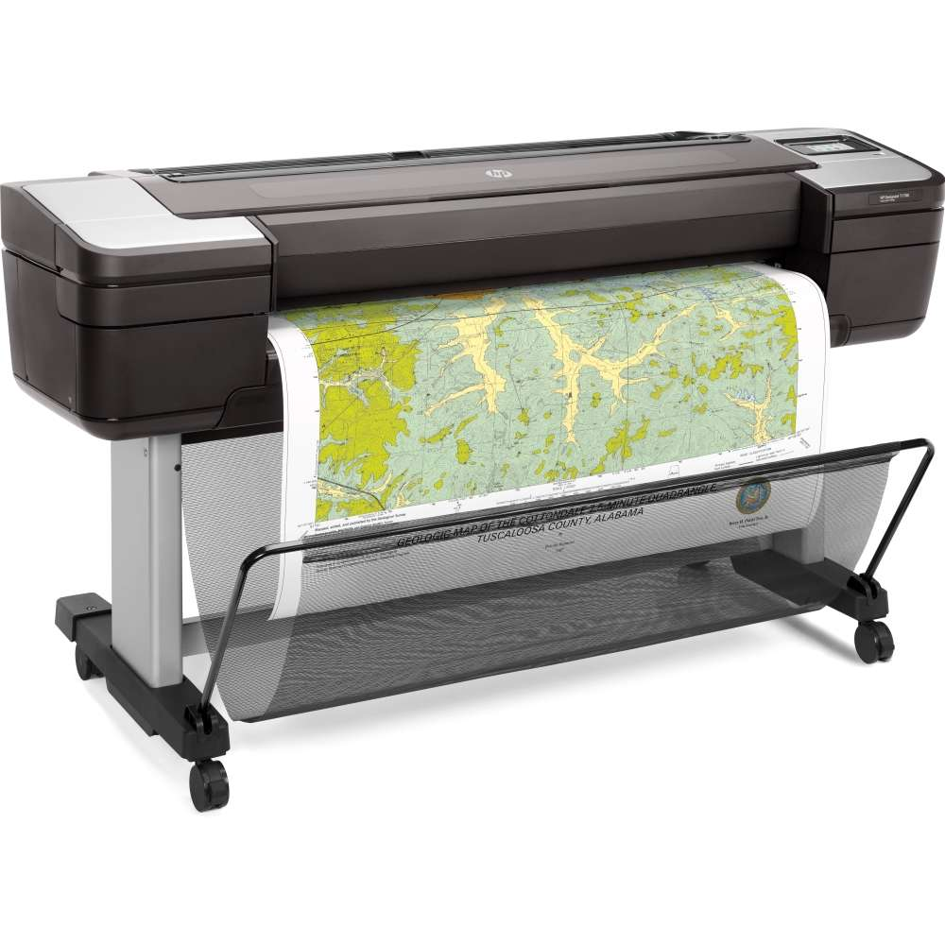
Класификация
Според областта на използване
- Архитектура и строителство
- Технически чертежи
- Реклама
Според способа за извеждане на информацията
- Писалкови
- Струйни
- Лазерни
- Електростатически

Slide 11
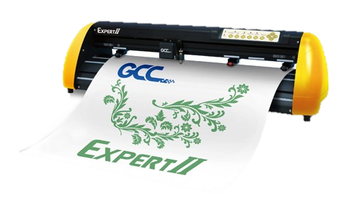
Според възможността да възпроизвеждат цвят
- Цветни
- Монохроматични (цветните изображения се възпроизвеждат с оттенъци на сивото)
С възможност за цветен печат — плотери, ориентирани на монохроматичен печат, но способни (в неголям обем) да извеждат и цветни изображения
Според формата на изображението
- Плотери формат А0
- Плотери формат А1
- Плотери с "рекламен" формат

Slide 12
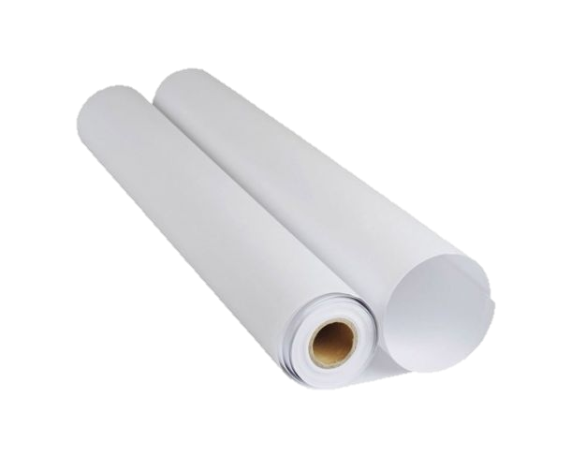
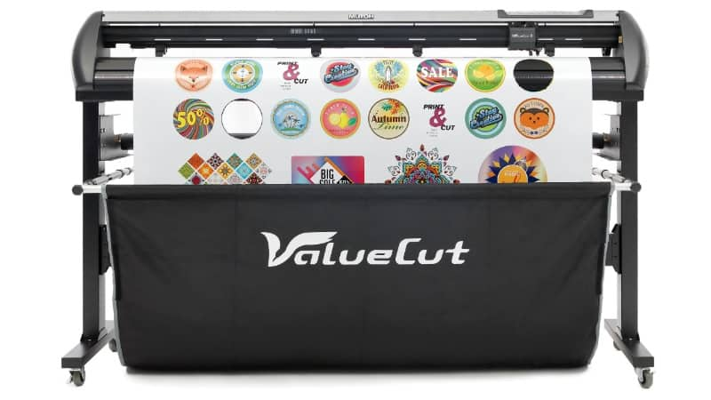
Според производителността си
- До 20 м2 в денонощие (начално ниво)
- От 20 м2 до 50 м2 в денонощие (средно ниво)
- Повече от 50 м2 в денонощие (високо ниво)

Slide 13
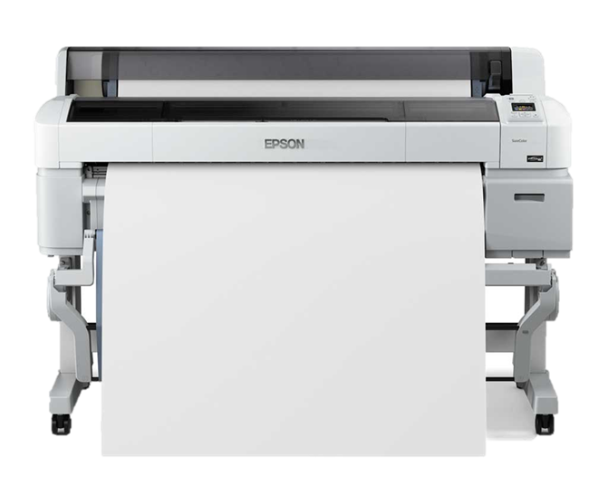
Планшетни плотери
Носителят е неподвижно закрепен на плоска маса. Закрепването може да е електростатично, вакуумно или механично. Главата се управлява по две координати. Размерът на носителя е ограничен от размера на планшета.

Slide 14
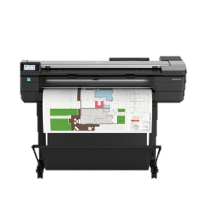
Плотери с придвижван носител
Съществуват три разновидности:
барабанни плотери – носителят с фиксиран размер е закрепен на въртящ се барабан;
фрикционни плотери – носителят се премества чрез фрикционни ролки. Тези плотери (при равни размери на чертежа) са с по-малки габарити от барабанните. Разновидност е плотерът с т.н. абразивна глава, в която валците на хартиеното задвижване са стоманени със специално оребряване;
рулонни плотери - подобни на фрикционните, но използват специален носител сперфорация по края.

Slide 15
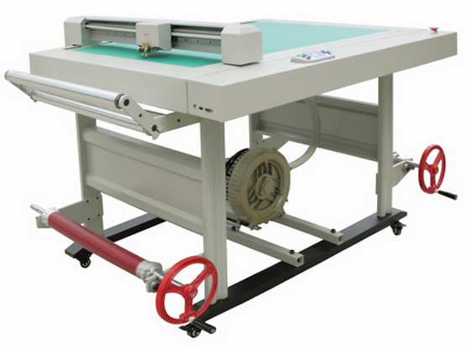
Електрозадвижващата система на плотера с произволно сканиране използва или стъпкови двигатели, завъртащи се на фиксиран ъгъл на всеки управляващ импулс, или позиционираща система с обратна връзка, изпълнителни двигатели и сензори за положението на писеца.

Slide 16
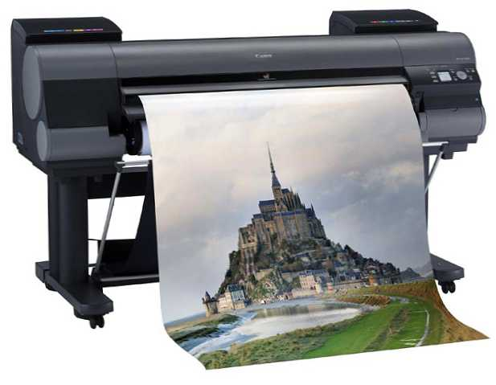
Фотоплотери
Използват се в много точни чертожни задачи, трасировка на печатни платки. Предимствата им са по-ниска цена и по-висока скорост от пишещите. Недостатък е необходимостта от специално затъмнено помещение.

Slide 17
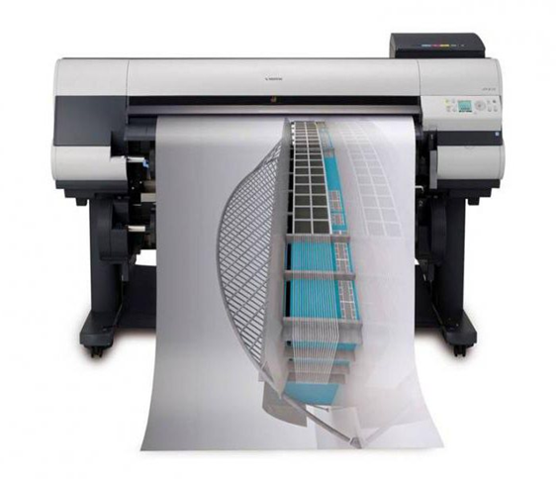
Електростатични плотери
Електростатичните плотери работят на безударен електрографичен растерен принцип. Специална диелектрична хартия се придвижва под електростатична глава, съдържаща иглички с плътност 40-100бр./см. Към игличките се прилага отрицателно напрежение. В областите на съприкосновение със игличките диелектрическата хартия се зарежда – възниква скрито изображение. Хартията преминава през бокс, в който над нея се разсипва положително зареден тонер. Само заредените области със скритите изображения задържат частици тонер. В цветните системи този процес се повтаря за всеки от основните цветове.

Slide 18
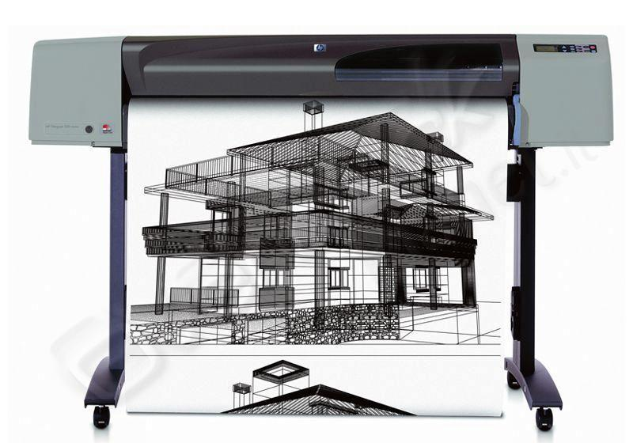
Писалкови плотери
Писалковите плотери са електромеханически устройства от векторен тип и създават изображение с помощта на пишещи елементи, обобщено наречени писалки. Перото на пишещия елемент (писалката) е закрепено в държател на пишещия възел, който има една или две степени на свободно преместване. Съществуват два типа ПП: барабанни и планшетни. В ПП от първия тип перото се премества по дължината на едната от координатните оси, а хартията – по дължината на другата, понеже е захваната от транспортния валяк. В ПП от втория тип хартията е неподвижна, докато перото може да се премества по цялата плоскост на изображението.

Slide 19
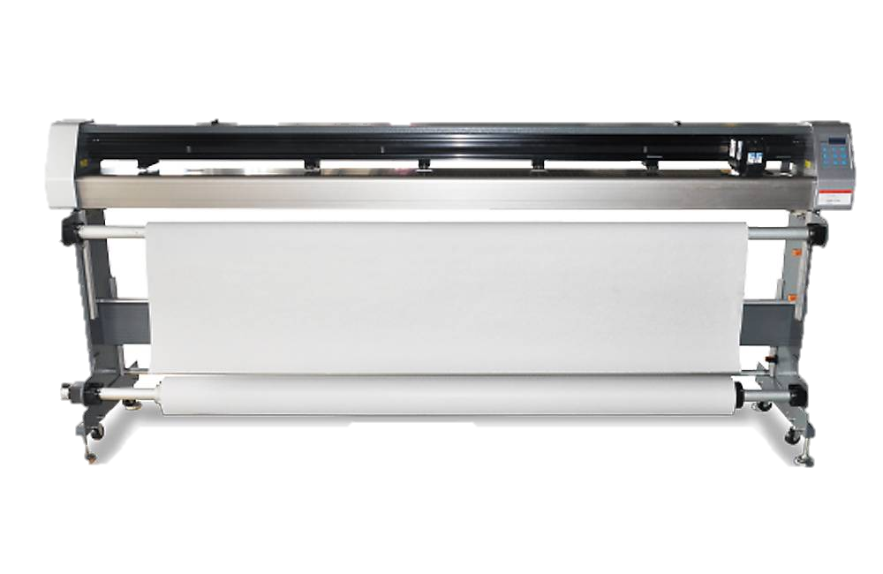
Струйни плотери
При тях поради по-голямата плътност на точките в извежданото изображение води до по-високото качество на същото. Струйния печат – това е процес на получаване на изображение, при което елементите му се създават от капки мастило, излитащи от супло (дюза) със скорост достатъчна да се преодолее съпротивлението между суплото и повърхността където се формира изображението. Струйния принцип на печат е известен доста отдавна, но получават бурно развитие при откриване и развитие на мехурчестата технология на печат (bubble-jet). Първия и основен неин патент принадлежи на Canon.

Slide 20
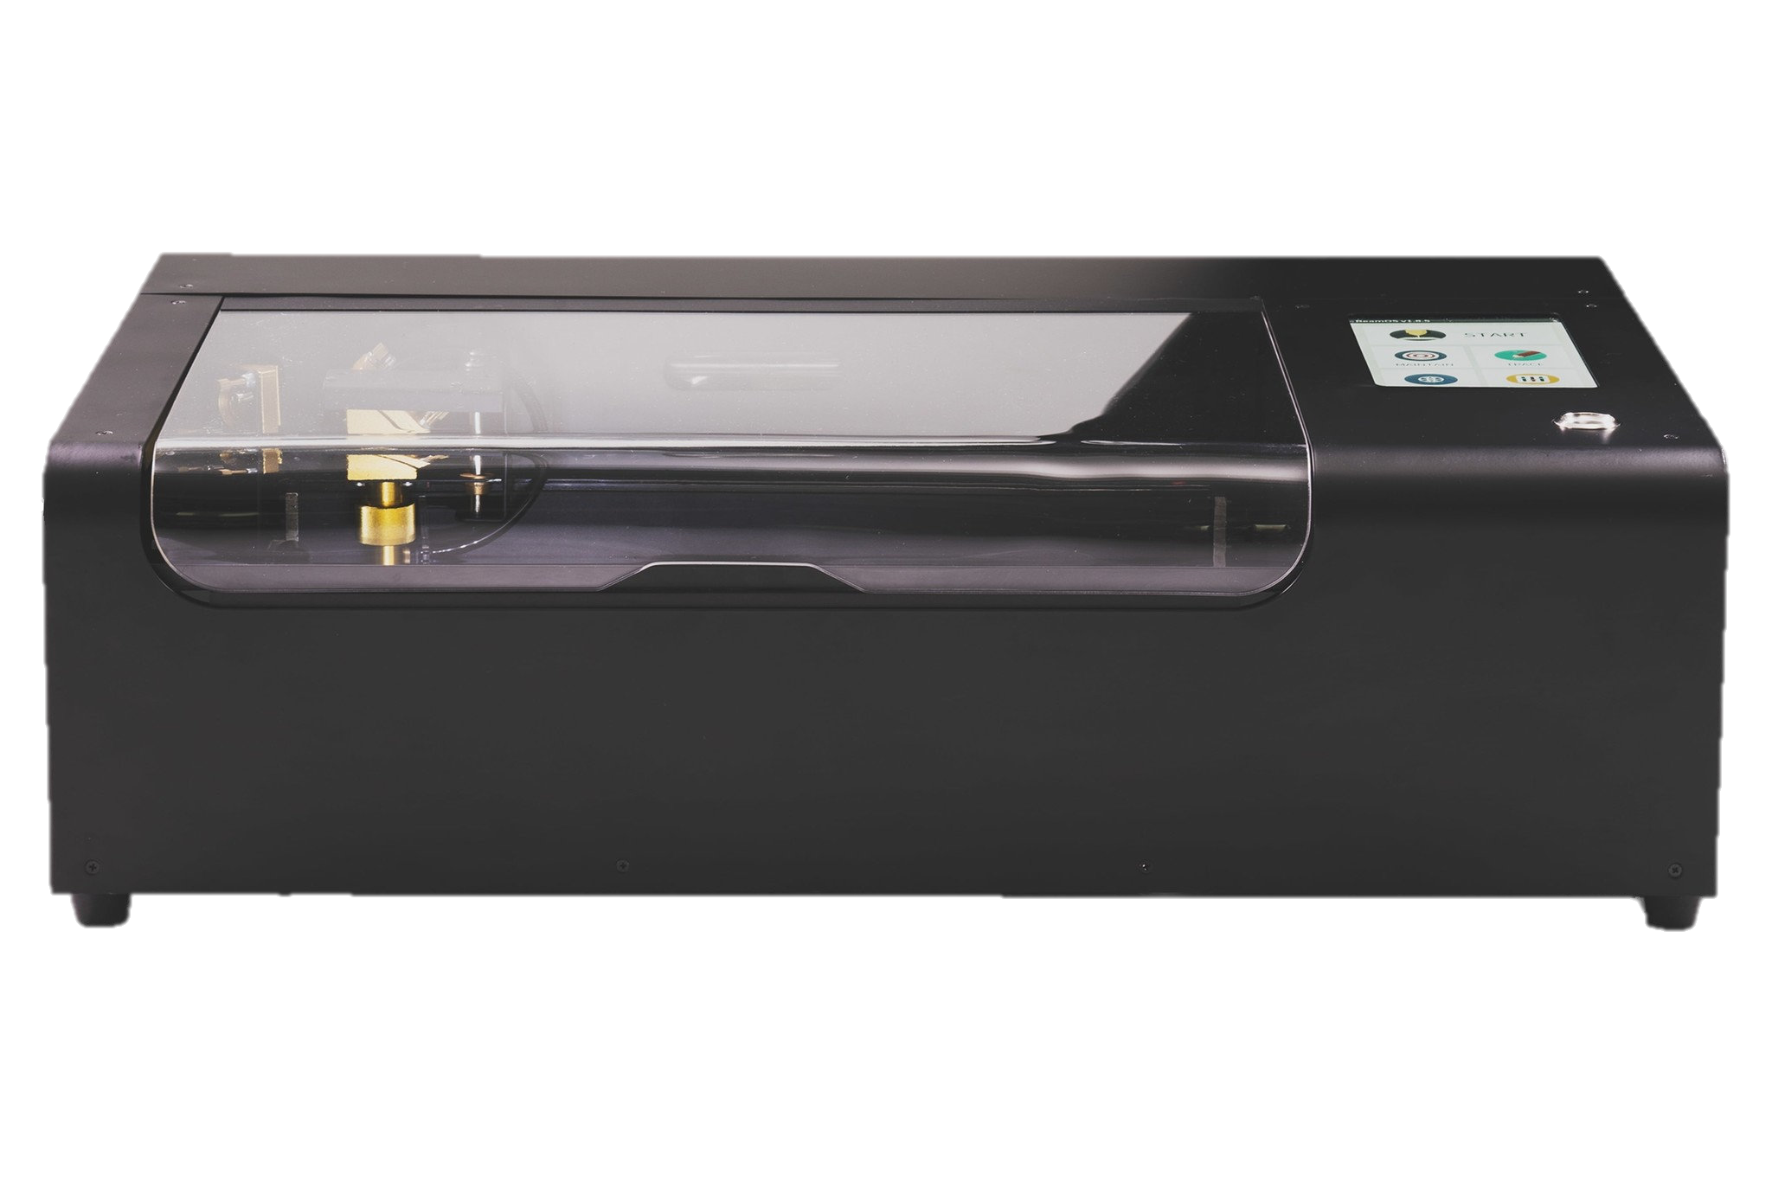
Лазерни плотери
Лазерните плотери поразяват със своите качества, безшумност, бързодействие и удобство при работа. Лазерните плотери се базират на електрографическата технология, в основата на която лежат физическите процеси на вътрешния фотоефект в светочувствителните полупроводникови слоеве на селеносъдържащите материали и силовото действие на електростатическото поле. Селенът на тъмно може да бъде зареден с потенциал от порядъка на стотици волта. Светлинен лъч снема този заряд, създавайки скрито електростатическо изображение, което се визуализира чрез намагнитен тонер.

Slide 21
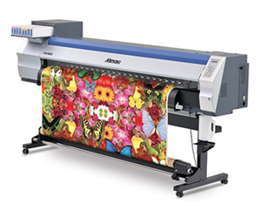
PPVI
Тази позиция в класификацията на плотерите е много проста: плотер с директно извеждане на изображение. Картината се оформя върху термохартия, импрегнирана със специална смес. Когато такава хартия преминава през специален контур, на определени места цветът й се променя. Този ефект ви позволява да постигнете външния вид на изображението.

Slide 22
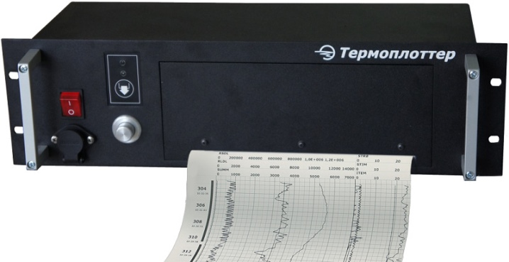
Термоплотери
Те работят доста подобно на описаните току-що системи за директен печат. Но има и съществена разлика - процесът на преминаване на термохартия през "гребена". В термоплотера между „гребена“ и носача е разположен допълнителен цветен „донор“. За да оформите цветна картина, трябва да стартирате отпечатъка определен брой пъти. След такава обработка изображението е идеално устойчиво на вода и ултравиолетова светлина.

Slide 23
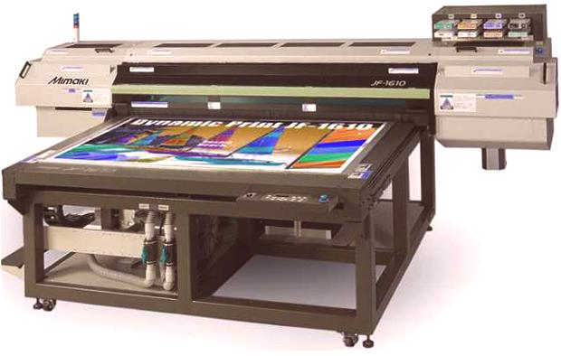
Плотери с директен изход на изображението
Технологията ПДИ е била създадена още в края на 50-те год. и се основава на използване на термохартия, която е пропита с топлочувствително вещество. Такава специална хартия струва много скъпо, чувствителна е към температурата на околната среда и не осигурява висока контрастност на изображението, поради което чак след дълъг път на доусъвършенствуване и доработки, едва в средата на 80-те са се появили качествени устройства за масово потребление.

Slide 24
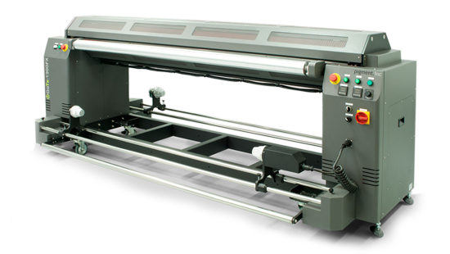
Плотери на основата на термопредаването
Както и плотерите ПДИ, така и тези плотери използват термична технология. За разлика от плотерите ПДИ, тук между термонагревателите и хартията се разполага донорен цветоносител – тънка (с дебелина 5-10 мкм) лента, обърната към хартията с оцветения слой, направена на восъчна основа, особеностите на която се явява ниската (под 100С) температура на топене. сновно тези плотери се използват от рекламни агенции за създаване на плакати и транспаранти.

Slide 25
Тест
Какво е плотер?
Какви са плотерите според областта на използване?
Кога е произведен първият плотер?
Електростатичните или лазерните плотери са по-бързи?
Върху какви материали може да печата плотерът?

Slide 26
източници
https://desigusxpro.com/bg/orgtehnika/vidy-plotterov.html
https://www.iit.net-bg.info/Uroc/Plotter.htm
http://www.daskalo.com/nezabravka/files/2013/10/ПЛОТЕРИ2.pdf
Google изображения
Лора Мутева №18 12г

